Slide 1

Психологические особенности формирования чувства патриотизма у дошкольников
Руководитель:
Зам.зав. по УВР Сатурдинова Е.А.
МБДОУ «Детский сад №47 «Улыбка»
«Как у маленького деревца, еле поднявшегося
над землёй, заботливый садовник укрепляет
корень, от мощности которого зависит жизнь
растения на протяжении нескольких десятилетий,
так педагог заботится о воспитании у своих детей
чувства безграничной любви к Родине»

Slide 2
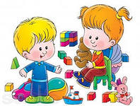
Дошкольное детство
– важнейший период становления личности человека, когда закладываются основы гражданских качеств, формируются первые представления детей об окружающем мире, обществе и культуре.

Slide 3
Особую же группу чувств составляют высшие чувства:
нравственные;
эстетические;
интеллектуальные.

Slide 4
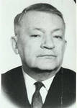
«Те высокие, нравственные, эстетические и интеллектуальные чувства, которые характеризуют развитого взрослого человека и которые способны вдохновить его на большие дела и на благородные поступки, не даны ребёнку в готовом виде от рождения. Они возникают и развиваются на протяжении детства, под влиянием социальных условий жизни и воспитания», - писал А.В. Запорожец.

Slide 5

Могут проявляться и в отношении ребёнка к самому себе:
чувство собственного достоинства;
превосходства или, наоборот, неполноценности;
- или отчаяния и другие.

Slide 6



И в отношении к другим людям:
- симпатия или антипатия;
- сочувствие;
- злоба;
- гнев;
- безразличие;
- чувство дружбы;
- любви;
- товарищества;
- чувство стыда;
вины
и другие.

Slide 7
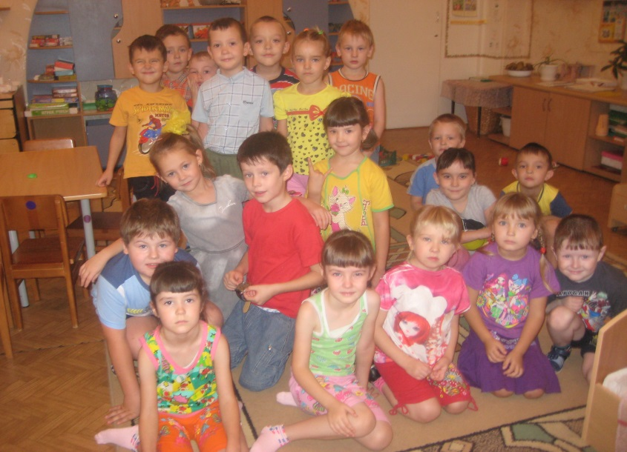
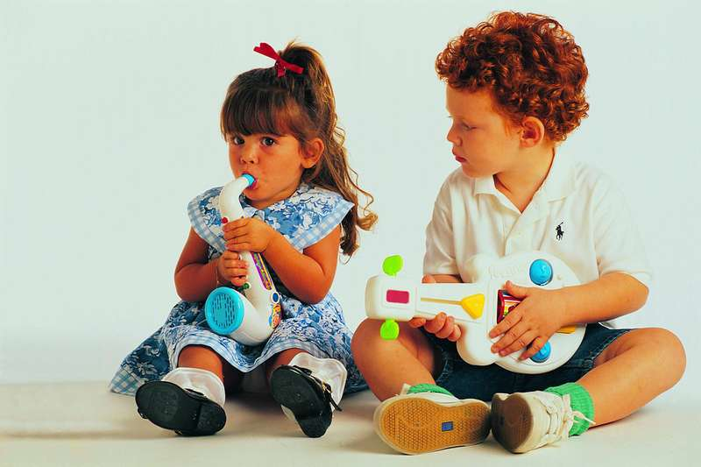
К коллективу:
- чувство коллективизма;
- солидарности.
К искусству:
- эстетические чувства.

Slide 8
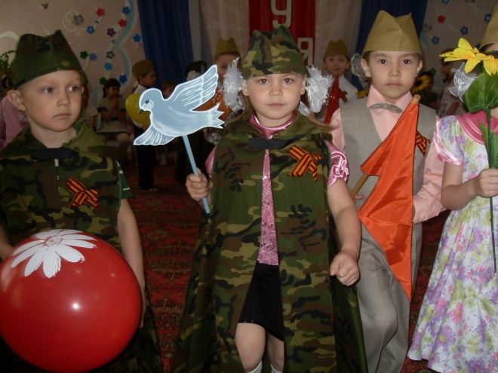
А у ребёнка старшего дошкольного возраста формируются уже начала сложных чувств, таких, как :
справедливость;
любовь к Родине;
толерантность к детям других национальностей и другие.

Slide 9
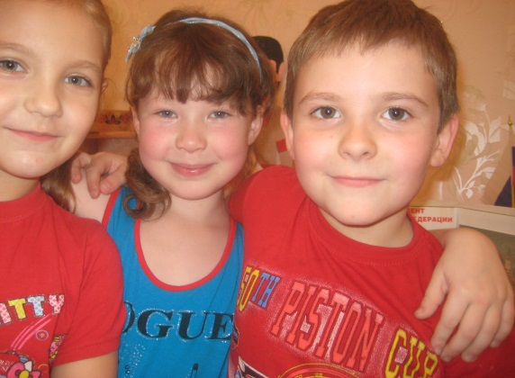
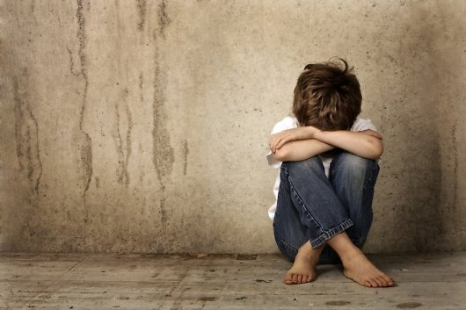
Эмоции играют важную роль в регуляции детской деятельности, в становлении ценностных ориентаций и отношений.
Положительные эмоциональные состояния – это основа доброжелательного отношения к людям,
готовности к общению.
Отрицательные эмоциональные состояния
могут послужить причиной озлобленности,
зависти, страха осуждения.

Slide 10
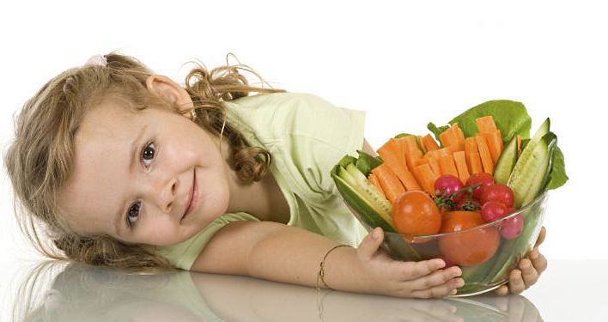
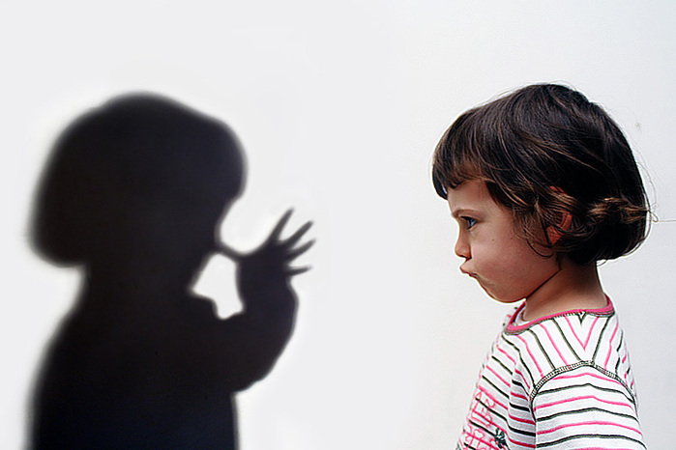
Ребёнок в дошкольном возрасте постигает значение эстетических эталонов, через рассудочное эмоциональное общение со взрослыми или другим ребёнком. Эстетические эталоны выступают в качестве взаимосвязанных полярных категорий
добра и зла.

Slide 11
Дошкольный возраст, как возраст формирования основ личности, имеет свои потенциальные возможности для формирования высших социальных чувств, к которым относится и чувство патриотизма.

Slide 12
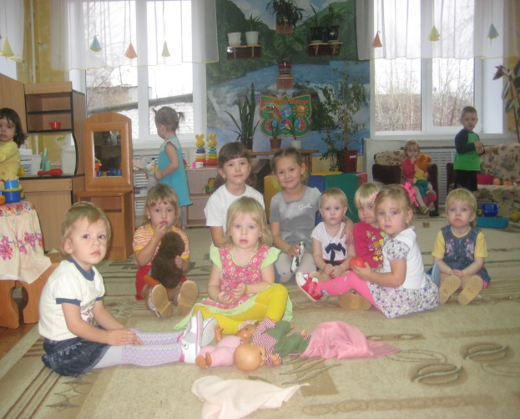
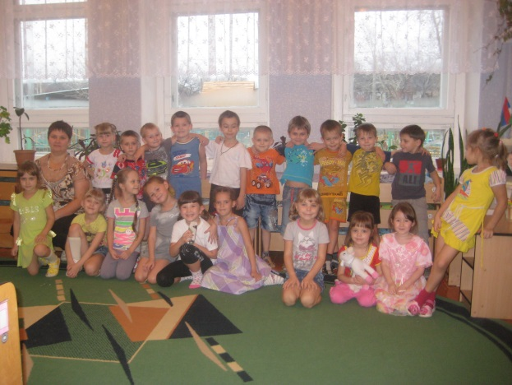
Французский психолог А. Валлон пишет, что «в возрасте от 3 до 6 лет, привязанность к людям крайне необходима для развития личности ребёнка. Если его лишить этой привязанности, он может стать жертвой страхов и тревожных переживаний и у него наступит психологическая атрофия, след от которой сохраняется в течение всей жизни и отражается на его вкусах и воле».

Slide 13
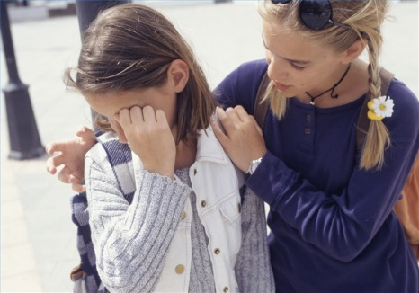
Сочувствовать – значит понимать мысли и чувства другого человека, переживать то, что переживает он.
Способность к сочувствию является одним из свойств человека, как общественного существа.

Slide 14
«Разумное воспитание требует, чтобы уже в самом раннем возрасте, еще прежде, чем дети станут хорошо сознавать себя, внушалось им стремление ко всему доброму, истинному, прекрасному и благородному, они как бы инстинктивно должны в это время привыкать к нравственной жизни. Когда в людях, привыкших таким образом делать хорошее, раскроется впоследствии самосознание, и они будут исполнять свой долг, как образованные люди, по собственному убеждению, по любви, по свободному расположению, все же и в этом случае, ранние привычки будут служить основанием, на котором зиждется жизненное знание нравственности и благородства».
Н.А. Добролюбов

Slide 15
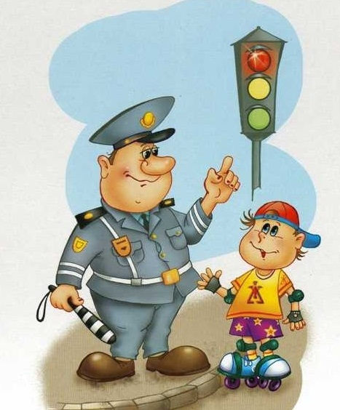
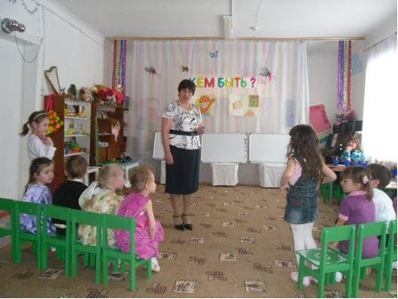
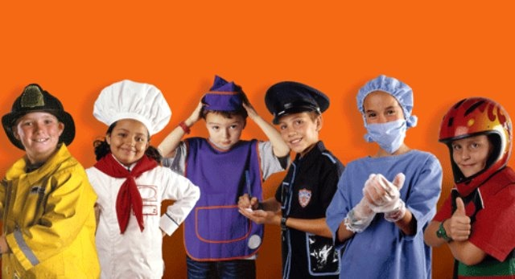
Программы воспитания в дошкольных учреждениях предусматривают ознакомление с трудом взрослых, воспитание уважения к трудящемуся человеку, приучение к труду, воспитание и стремление трудиться на общую пользу. Чтобы воспитать у детей живое, эмоциональное отношение к труду, важно обогащать их моральные представления о разных видах труда взрослых, о роли труда в жизни людей, о результатах труда, о мотивах, которые движут людьми в труде.

Slide 16
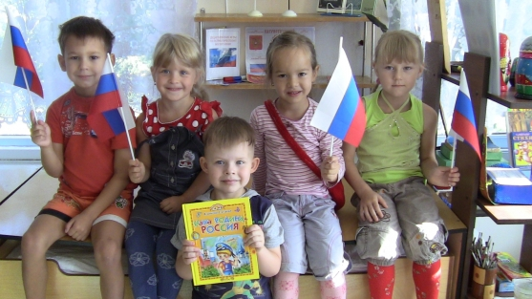
Базой формирования чувства патриотизма является нравственное, эстетическое, трудовое и умственное воспитание маленького человека.
В процессе такого разностороннего воспитания, зарождаются первые ростки гражданско-патриотических чувств.

Slide 17
Спасибо
за внимание!

